Slide 1
Inclusione e personalizzazione nell’insegnamento delle STEAM
Lezione 9: Individualizzazione
Parte II: Sistemi di equazioni di primo grado
Grzegorz Karwasz
Professor in Experimental Physics
- Facoltà di Fisica, Astronomia e Informatica Applicata, Universita’ Nicolao Copernico, Torun, Polonia
karwasz@fizyka.umk.pl

Slide 2
Didattica tradizionale vs didattica cognitivista
Nella didattica tradizionale l’insegnante trasmette questo che lui/lei sa
Il programma in vigore (cv) definisce i contenuti che bisogna trasmettere
Nella didattica programmata l’insegnante dovrebbe determinare i contenuti da far assorbire dall’allunno
Nelle didattica cognitivista la trasmissione viene sostituita da un processo di scoperta individuale, pur guidata dall’insegnante

Slide 3
Domanda di lavoro:
Come insegnare (nella classe II del liceo scientifico) il metodo di Kramer per risolvere
Domanda di aiuto: ma studenti/ insegnanti sono convinti sull’utilità delle equazioni lineari e del metodo Kramer in particolare?
Sappiamo dare qualche esempio di applicazioni «palpabili» di sistemi di equazioni di primo grado?

Slide 4
La strategia:
Far vedere gli «utilizzi» delle equazioni lineari seguendo il principio didattico della difficoltà crescente
In didattica cognitivista/ personalizzata si tratta di fare un percorso cognitivo insieme, fermandosi per affermare i punti «fissi»
Il ragionamento vuol dire applicare determinate operazioni mentali (esemplificare, indovinare, dedurre, generalizare)

Slide 5


Leggere il coreano: indovinare/ decifrare/ trovare la chiave d’accesso
n
ng
s

Slide 6
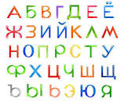
Imparare russo?
Attention-catching story:
Lo zar era molto severo, e il povero tipografo – analfabeta
Dalla paura inciampò sulla soglia della stanza, e…
B = V Γ = G E = IE
И = I 3 = E Λ = L
H = N P = R C = S Y = U
Ц = C(Z) Ш = SC
Ю = IU Я = IA
Operazioni dell’algebra:
sostituzioni, inversioni, diatoni (nihil novae sub sole…)
https://m.facebook.com/interdialog/photos/alfabeto-russo-guida-pratica-alluso-e-se-la-nostra-guida-non-fosse-sufficiente-h/310561266395070/

Slide 7
Indovinello per bambini
Abbiamo due numeri:
(1) la somma di questi numeri è pari a 10
(2) la differenza di questi numeri è pari a 2
Quali sono questi numeri?
… … Sì!
Ma come l’avete fatto?
Indovinato? Provato? Sostituito? Invertito? Memorizzato? Usato schemi pronti? Oppure: «lo sapevamo, e basta!»
[L’analisi metodologica si chiama la metacognizione]

Slide 8
Indovinello per bambini
Abbiamo due numeri:
(1) il triplo del primo numero più il secondo numero fa 18
(2) il triplo del secondo numero più il primo numero fa 22
Quali sono questi numeri?
Soluzione «d’ordine» zero: il numeri non sono grandi, visto che circa il quattro volte il loro valore non supera 22
Ipotesi: se uno di loro ammonta a 4, quanto vale l’altro?
Usiamo la condizione (1): il primo numero vale 18 – (3x4) = 6
Controlliamo la condizione (2): (3 x 6) + 4 = 22
OK! Congratulazioni!

Slide 9
In pratica, abbiamo risolto un sistema di due condizioni (equazioni),
ma in modo che si sarebbe fatto ancora nel XIV secolo, i.e. prima della introduzione delle incognite x e y
Oggi le due condizioni si possono scrivere come
Ma questo modo di descrivere il problema cambia poco: ancora on sappiamo come trovare i due numeri
In caso generale, indovinare a caso non è molto efficace.

Slide 10
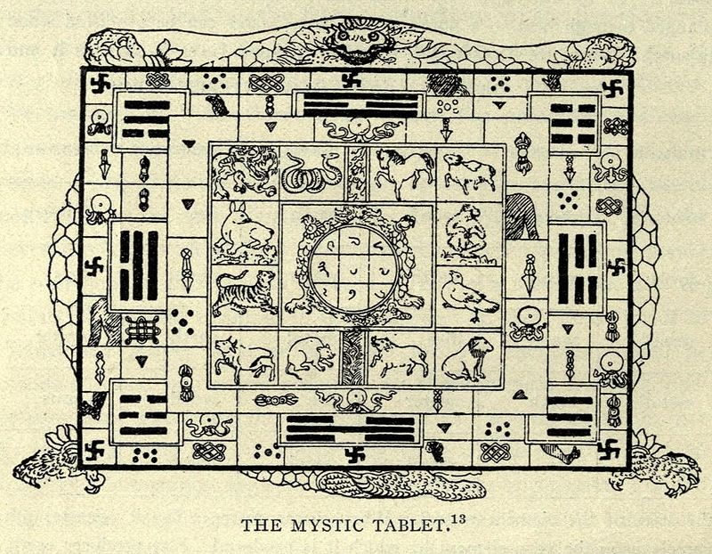
„Matematica per cittadini”
Quadrato magico (Cina, IV secolo AC: le somme nelle righe, nelle collonne e lungo le diagonali sono identiche
Barozzi, Bergamini, Boni, Cerani, Pagani, La matematica per il cittadini,
Zanichelli, Bologna, 2008, str. 12
English: The "Mystic Tablet". According to Carus' explanation, it contains, on the shield of a tortoise (alluding to the animal
that has revealed the Eight Trigrams to Fu Xi, and which was, in more canonical accounts, a "dragon horse") a chart with
the 8 Trigrams, the 12 figures of Chinese animal cycle, etc. The centerpiece is another, smaller, tortoise, the one that revealed
the Luoshu magic square to Yu the Great. https://en.wikipedia.org/wiki/Lo_Shu_Square#/media/File:Carus-p48-Mystic-table.jpg

Slide 11
Quadrato magico
Lo Shu: usa tutte le cifre, da 1 a 9 e la somma è eguale a 15
Il primo tentativo
 | 5
4 | 5 | 6
7
4 | 5 | 6
4
=15
8
4 | 5 | 6
3 |  | 2
8 |  | 7
4 | 5 | 6
3 |  | 2
8 | 0 | 7
4 | 5 | 6
3 | 10 | 2
quasi bene…

Slide 12
Quadrato magico
secondo tentativo
 | 5
3 | 5 | 7
4
3 | 5 | 7
8 |  | 6
=15
4 |  | 2
3 | 5 | 7
8 |  | 6
4 | 9 | 2
3 | 5 | 7
8 | 1 | 6
8 | 1 | 6
3 | 5 | 7
4 | 9 | 2
=15
anche questo bene…

Slide 13
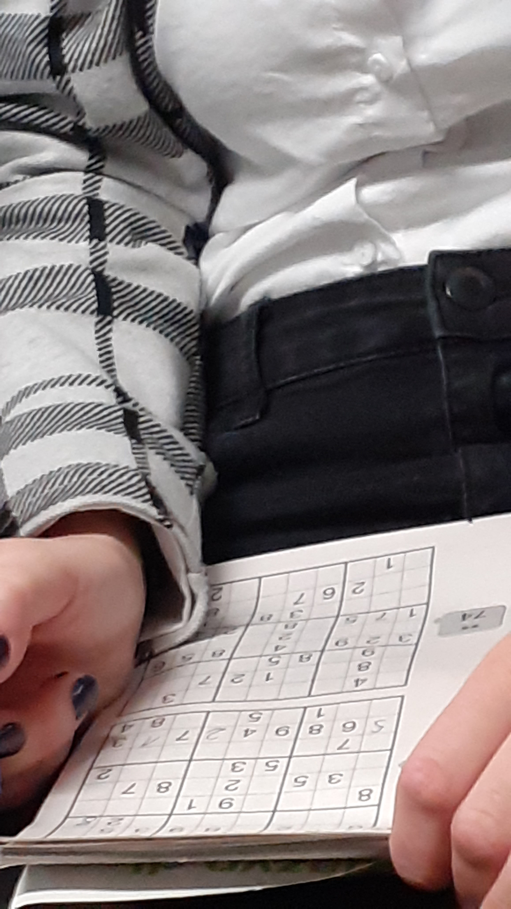
Oggi si chiama sudoku
ed è fenomeno sociale
8
 | 3 | 5
 | 9 | 1
8 | 2
5 | 3
che non possiamo ignorare…

Slide 14
Operazioni di simetria
Le colonne/ righe si possono permutare
8 | 1 | 6
3 | 5 | 7
4 | 9 | 2
5 | 10 | 3
4 | 6 | 8
9 | 2 | 7
+1
L’intera tavoletta si può ruotare oppure riflettere
=18

Slide 15
La matematica: il regno di simboli
a | b | c
d | 5 | e
f | g | h
a + b + c = 15
d + e = 10
f + g + h = 10
a + d + f = 15
b + g =10
c + e + h = 15
a + h = 10
c + f = 10
8 equazioni, 9 incognite
→ il sistema di equazioni
ha più di una soluzione
La soluzione generale produce la condizione che la somma di «controllo» deve essere uguale a 3k, che k è il numero nella cella centrale.
Barozzi, Bergamini, Boni, Cerani, Pagani, La matematica per il cittadino,
Zanichelli, Bologna, 2008, str. 12

Slide 16
Proviamo di applicare le operazioni che hanno funzionato per il quadrato magico
Si possono aggiungere i numeri (gli stessi) alle righe
Si possono anche moltiplicare le righe per gli stessi numeri
(1) 3x + y = 18
(2) x + 3y = 22
Allora proviamo (improvvisando un po’) che (1) equivale a
(1) 9x + 3y = 54
(2) x + 3y = 22
Facciamo adesso un’altra operazione, un po’ «azzardata»:
la differenza tra le due equazioni. Si ottiene:
8x = 54 – 22 = 32
Da qui è chiaro che x = 4

Slide 17
Ma ancora la percentuale di «improvvisare» e «indovinare»
rimane ancora alta
Ci sarebbe un modo più «regolare» di risolvere questo problema (1) (1) 3x + y = 18
(2) x + 3y = 22
Dalla equazione (1) possiamo ottenere y = 18 – 3x (una operazione simile a quelle che si fa su un abaco)
E poi inserire questo valore alla seconda equazione, ottenendo
(2) x + 3(18 – 3x) = x + 54 – 9x = 22
Dobbiamo raggruppare i termini
-8x = 22 - 54 = -32
cioè x = 8
È andata bene, anche se per il momento avevamo i numeri negativi.

Slide 18
Tutto sommato, per risolvere il nostro quadrato
a | b | c
d | 5 | e
f | g | h
a + b + c = 15
d + e = 10
f + g + h = 10
a + d + f = 15
b + g =10
c + e + h = 15
a + h = 10
c + f = 10
8 equazioni, 9 incognite
→ il sistema di equazioni
ha più di una soluzione
i metodi proposti sembrano senza speranza
Ci vuole qualche metodo più generale.
Fu inventato da Kramer (e Krönig)

Slide 19
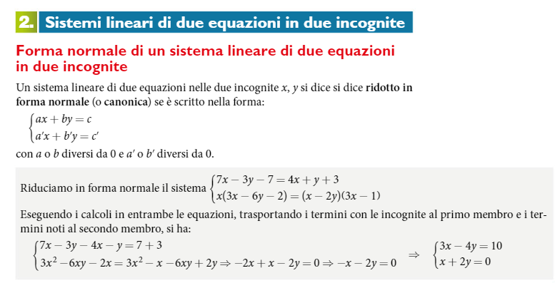
Cosa dicono i libri?
DeAgostini, Colori della matematica edizione BIANCA - Algebra 2, p.141

Slide 20
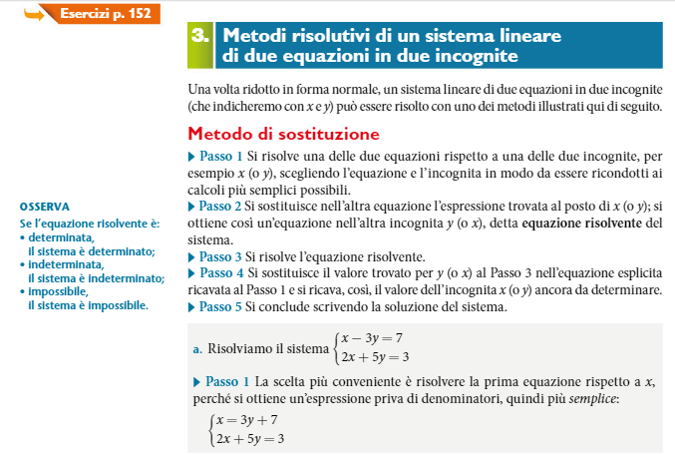
Cosa dicono i libri?
Parole «riservate»
che sembrano
tautologie
DeAgostini, Colori della matematica edizione BIANCA - Algebra 2, p.141

Slide 21
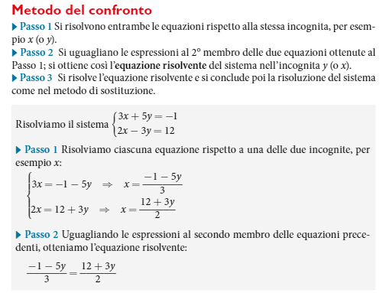
Tutto bene, finché le incognite sono solo due

Slide 22
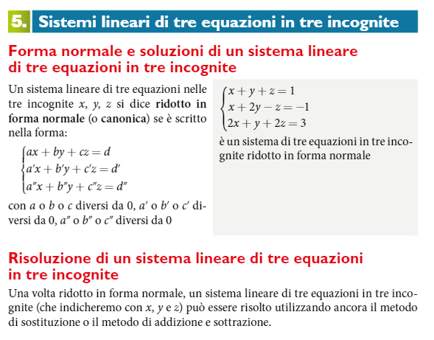
Problemi nascono già con tre incognite

Slide 23
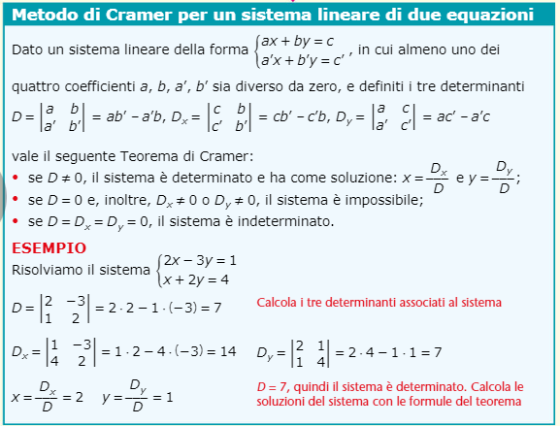
Poi, un po’ all’improvviso compare

Slide 24
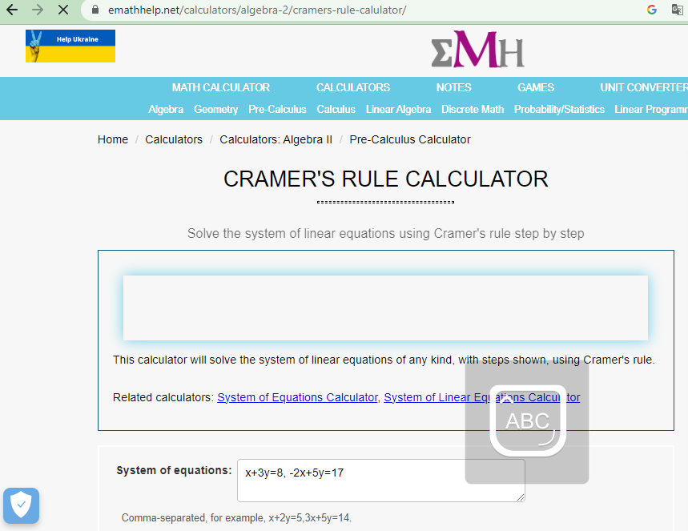
O Dio! Cosa dobbiamo fare?
In primo luogo non stressarsi (e non stressare i ragazzi)
Esistono infiniti siti web che lo faranno per noi

Slide 25
Poi, tolto lo stress possiamo cominciare a ragionare
Abbiamo un sistema di due equazioni lineari (di primo grado)
3x + y = 18 a₁ x + b₁ y = c₁
(2) x + 3y = 22 a₂ x + b₂ y = c₂
In un sistema c’è sempre qualche x e qualche y.
Allora non ha senso riportali nei calcoli.
Questo che conta sono i coefficienti numerici.
In primo luogo, i coefficienti determinanti per la soluzione quelli che stanno con x e y
a₁ b₁
= D = a₁ b₂ – a₂ b₁ [abbiamo moltiplicato «le diagonali]
a₂ b₂

Slide 26
La matematica consiste nell’astrazione
(cioè l’eliminazione di dettagli non essenziali)
Possiamo tenere solo i simboli, piuttosto che le cifre
a₁ x + b₁ y = c₁
(2) a₂ x + b₂ y = c₂
Abbiamo già definito un determinante (dell’equazione)
a₁ b₁
= D = a₁ b₂ – a₂ b₁
a₂ b₂
Scriviamo in modo analogo [mantenendo l’ordine abc, cab, abc ]
c₁ b₁ a₁ c₁
D_{x} = = c₁ b₂ – c₂ b₁ e D_{y} = = a₁ c₂ – a₂ c₁
c₂ b₂ a₂ c₂

Slide 27
e, adesso, magia, magia!
Possiamo tenere solo i simboli, piuttosto che le cifre
x = D_{x} / D
y = D_{y} / D
Quasi, quasi, troppo bello per essere vero. Verifichiamolo
3x + y = 18
x + 3y = 22
3 1
D = = 9 – 1 = 8
1 3
Scriviamo in modo analogo
18 1 3 18
D_{x} = = 54 – 22 = 32 D_{y} = = 66 – 18 = 48
22 3 1 22
Adesso, magia, magia, x = 32 / 8 = 4 y = 48 / 8 = 6

Slide 28
Il metodo è facilmente applicabile anche ai sistemi di più equazioni
a₁ x + b₁ y + c₁ z = d₁
a₂ x + b₂ y + c₂ z = d₂
a₃ x + b₃ y + c₃ z = d₃
a₁ b₁ c₁
a₂ b₂ c₂
a₃ b₃ c₃
D = = a₁b₂c₃ + b₁c₂a₃ + c₁a₂b₃ - a₃b₂c₁ - ….
Il resto si trova nei libri di matematica – al liceo o universitari
Chiedo scusa per aver superato i limiti di pazienza di «non addetti ai lavori»

Slide 29
Due tipi di esercizi
Didattici: servono a insegnare qualcosa (= un bit d’informazione o un bit delle capacità); anche lo studente più debole esce con l’impressione «com’è semplice questo esercizio!»
Sadici: «adesso ti faccio sapere chi governa qua!» – dice l’insegnante / ministro / autore del libro di testo
Nel esercizio (1) (2) avevo scelto inizialmente «4» e «5» ma 3·4+5=17, allora i calcoli coinvolgevano i numeri dispari («caffi» come li chiamava Galileo).
Osserviamo inoltre, che è molto più facile inventare un esercizio («scegli due numeri a caso») che risolverlo.

Slide 30
Le tre funzioni dell’insegnamento
Ludica: uno spettatore qualsiasi esce coll’impressione «Ma come divertente è questo oggetto!»
Didattica: lo studente, anche il più debole esce con l’impressione «Com’è semplice questo esercizio!»
Scientifico: il ricercatore universitario / professore universitario / titolare della cattedra al liceo esce con un pensiero «O dio! Non so niente in questa materia. Devo darmi da fare!»

Slide 31
Il principio didattico «9:1»
L’insegnante deve sapere 9 volte di più di quello che deve trasmettere ai ragazzi
Siamo partiti da un esercizio al livello della II elementare, abbiamo finito con il problema che ha superato le possibilità pure di Einstein.
Il metodo di Kramer sta esattamente a metà di questo percorso.
Inoltre, abbiamo presentato tante applicazioni prattiche e ingegneristiche di un problema che sembrava «un piccolo cavillo mentale».
Questo è proprio il senso della scienza: uno sviluppo a piccoli passo, ma costante

